Slide 1
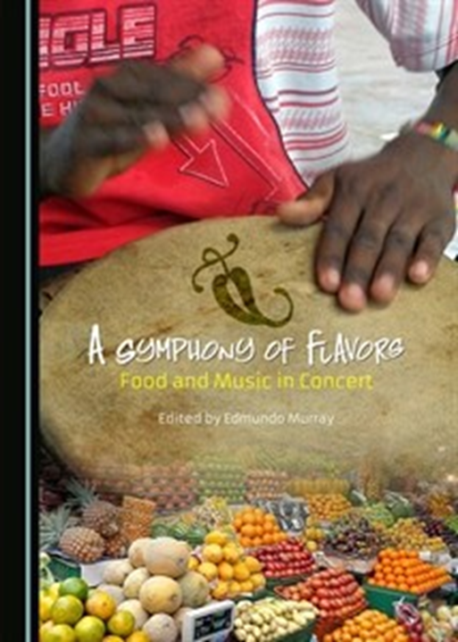
Uma Sinfonia de Sabores Comida e Música em Concerto
Gastronomia, Música e Dança no Ciclo de Vida do Homem Cabo-verdiano
Manuel Brito-Semedo

Slide 2
Cabo Verde
Mapa de Cabo Verde
Notes:
Mapa de Cabo Verde

Slide 3
… Daí finalmente o aparecimento em Cabo Verde de uma cultura diferenciada, mestiça em seus motivos mais íntimos e mais dinâmicos.
Cultura mestiça ao nosso folclore na novelística, na poesia e na música populares; nas adivinhas; na culinária, na arte doceira.
- Gabriel Mariano (1958), “A Mestiçagem: seu papel na formação da sociedade caboverdiana”

Slide 4
Introdução
Os sentidos, não menos o do gosto, são o mote da vida do homem crioulo. Isto está presente em todo o ciclo da sua vida, acompanhando-o em todas as suas manifestações culturais.

Slide 5
Sempre celebrando a alegria e a festa da vida e, também, o choro e a tristeza da morte, tudo à roda de grandes tachos e panelas, música e muita dança.
Caldeira de ferro

Slide 6
Manifestações culturais essas que o acompanham do nascimento à morte. E vão das festividades do nascimento, do guarda-cabeça e do baptizado, passando pelo casamento e outras celebrações, até aos ritos fúnebres.

Slide 7
PROPÓSITO E ESTRUTURA
Este tema tem como propósito explicitar a interacção existente entre as manifestações da cultura mestiça e a gastronomia, a música e a dança na vida do homem das ilhas.
Seguirá a ordem e a lógica das principais técnicas de preparação de um prato gourmet:

Slide 8
a preparação dos temperos de base, ou seja, o conhecimento histórico e cultural do homem das ilhas;
os ingredientes e os condimentos trazidos das várias latitudes do planeta e que se adaptaram no Arquipélago;
os sabores, os sons e os ritmos crioulos que caracterizam e dão sentido à vida;
o tempero final.

Slide 9
TEMPERO DE BASE
Situadas no Oceano Atlântico, ao largo da costa ocidental do continente africano e a 500 km do promontório que lhes deu o nome – o Cabo Verde – dez ilhas e cinco principais ilhotas constituem a República de Cabo Verde, independente desde 5 de Julho de 1975.

Slide 10
Segundo os autores da História Geral de Cabo Verde (1991), o achamento das ilhas orientais do arquipélago – Santiago, Fogo, Maio, Boa Vista e Sal – deu-se em 1460 e foi obra de uma flotilha de duas caravelas comandadas por António da Noli e por Fernão Gomes, ao serviço da coroa portuguesa.

Slide 11
Em 1462, começou a tarefa do povoamento das ilhas como forma de fazer delas um ponto de apoio à navegação, de assegurar a continuidade das descobertas mais para o sul e promover o comércio na costa.
Em navios do resgate, logo vieram escravos cativos para o povoamento das ilhas.

Slide 12
Com uma superfície aproximada de 4.033 km², Cabo Verde tem um clima caracterizado pelo contraste de duas estações perfeitamente marcadas: a das “águas”, a mais quente, de Agosto a Novembro, e a das “brisas”, de Dezembro a Junho, mais fresca e seca.

Slide 13
Antiga Cidade da Ribeira Grande de Santiago, a 1.ª cidade europeia fundada na costa ocidental africana.

Slide 14
Cada ilha, contudo, é dotada de um aspecto diferenciado.
Se os condicionalismos geológico e histórico são diferentes, as ilhas, ao longo dos séculos de povoamento, ganharam características que por vezes chegam quase a individualizá-las.

Slide 15
Todo esse ambiente terá proporcionado ao mestiço nascido desse cruzamento, o confronto entre as diferenças culturais dos seus progenitores e criar uma identidade cultural própria, a cultura crioula, que se caracteriza essencialmente por um sentimento de diferença como resultado da mistura das duas.

Slide 16
INGREDIENTES E CONDIMENTOS
Com a chegada do branco e do negro às Ilhas de Cabo Verde, confrontando as duas culturas em presença no mesmo espaço limitado e de convivência, terá ocorrido em ambos os grupos um duplo processo de desintegração e de nova organização das suas identidades culturais.

Slide 17
Acto de tomar a bênção e Par de dançarinos. Esculturas em barro de Alice Vieira

Slide 18
SABORES, SONS E RITMOS
À gastronomia cabo-verdiana juntam-se as manifestações musicais e as danças tradicionais, constituindo-se num triângulo em equilíbrio perfeito para celebrar a fertilidade, o sustento e a alegria ou a tristeza, festejando a vida e também o choro e a consternação da morte.

Slide 19
Os Sabores
Usando os recursos e a produção locais, a dieta alimentar cabo-verdiana é na base do milho e de feijões com carne de porco, “bode capado” e galinha (nas zonas rurais), ou peixe, principalmente atum, chicharro e cavala, em vez de carne (nas zonais litorais).

Slide 20
Cachupa rica e Guisado de garoupa
Notes:
Cachupa rica e Guisado de garoupa

Slide 21
Os Sons e os Ritmos
Os sons e os ritmos acompanham a vida do homem das ilhas nos seus afazeres, nos seus momentos de ócio ou de brincadeira e, também, nos momentos de celebração religiosa, revelando-se nas cantigas de trabalho, de ninar, de curcutiçan e nos cânticos litúrgicos, nas suas mais diversas formas.

Slide 22
Músicas e Danças tradicionais
Ao longo dos tempos, estiveram em voga várias formas musicais das mais diversas origens, como o maxixe, o tango, o galope, a contradança, o bolero, a mazurca, a valsa, a polca, o foxtrot e o samba.
Constitui música popular genuinamente cabo-verdiana, a morna, a coladeira, o funaná e o batuque.

Slide 23
Vozes da música cabo-verdiana: Cesária Évora, Bana, Lura, Tito Paris
e Suzana Lubrano

Slide 24
Batucadeiras de Santiago

Slide 25
TEMPERO FINAL
Fazendo um remate final em síntese, compondo e enfeitando o prato, celebrando, com o lento ritual do tempo, o prazer de comer bem, acompanhado por um bom vinho do Fogo, música da terra e muita dança.

Slide 26
A posição geográfica de Cabo Verde – situada entre três continentes, a Europa a África e a América – determinou o seu povoamento.
A forma de povoamento criou o tipo crioulo, como fusão das duas correntes imigratórias.
As condições naturais condicionaram a economia e a demografia do território e determinaram a sua História.

Slide 27
ADENDA
Terra fértil
Das bananeiras, das laranjeiras,
Dos acajus,
Dos cafeeiros, das uvas, dos batatais;
Do milho que dá cachupa, o cuscuz,
A batanca, o gufongo;
Das canas
Que dão grogue e mel...
Terra fértil
– das oleaginosas,
Das acácias, dos cardeais,
Das roseiras,
Dos marmeleiros, das goiabeiras,
Das árvores resinosas,
Das árvores de fruta.
Das árvores de sombra...

Slide 28
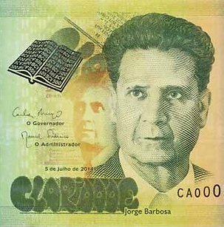
Terra fértil
Do queijo sadio!...
Terra fértil!...
Se não cai a chuva,
– o desalento
A tragédia da estiagem! –
………………
Jorge Barbosa, “A Terra”
In Obra Poética por Jorge Barbosa, 2002

Slide 29
REFERÊNCIAS BIBLIOGRÁFICAS
ALBUQUERQUE, Luís e Santos, Maria Emília Madeira (Coordenação), História Geral de Cabo Verde (Lisboa-Praia: Instituto de Investigação Científica Tropical e Direcção Geral do Património Cultural de Cabo Verde, 1991).Volume I.
AMARAL, Ilídio, Em Torno dos Nacionalismos Africanos. Memórias e reflexões em homenagem a Mário Pinto de Andrade (1928-1990) (Lisboa: Granito Editores e Livreiros, 2000)
BARBOSA, Luís Augusto Grandvaux, Subsídios para um Dicionário Utilitário e Glossário dos Nomes Vernáculos das Plantas do Arquipélago de Cabo Verde (Lisboa: Junta de Investigação do Ultramar, 1961)
BRITO-SEMEDO, Manuel, A Construção da Identidade Nacional – Análise da Imprensa entre 1877 e 1975 (Praia: Instituto da Biblioteca Nacional e do Livro, 2006)
…

Slide 31
Notes:
Apresentação do livro “Sinfonia de Sabores” na Universidade de Cabo Verde

